Slide 1
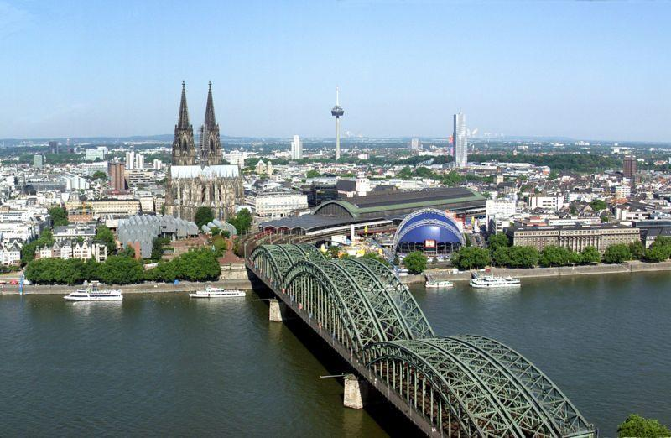
Willkommen in Köln

Slide 2
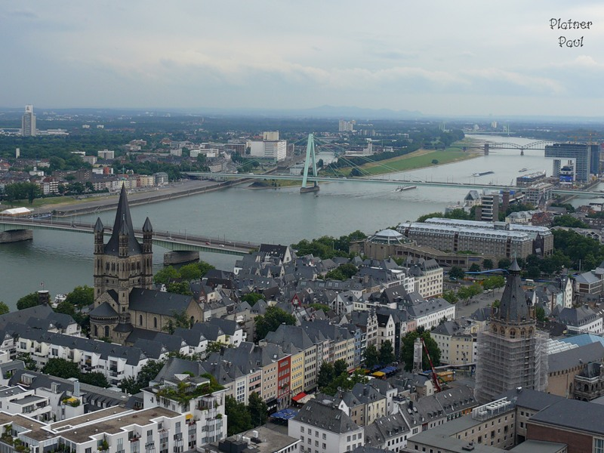
Die viertgröβte deutsche Stadt

Slide 3
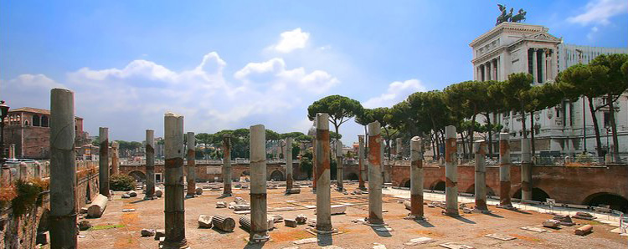
Köln wurde vor 2000 Jahren, von der römischen Königin Agrippina gegründet
Die älteste deutsche Stadt

Slide 4
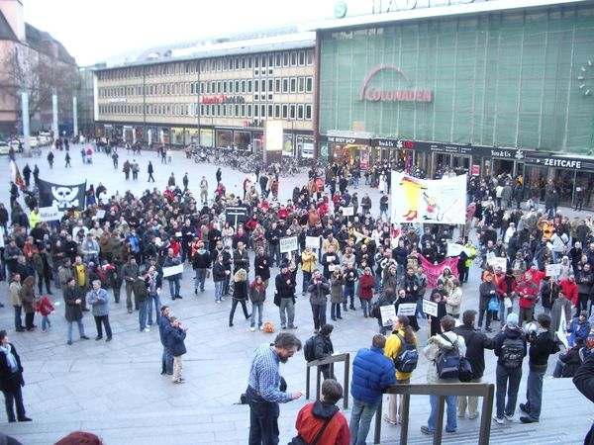
Über 1 Mio Einwohner

Slide 5
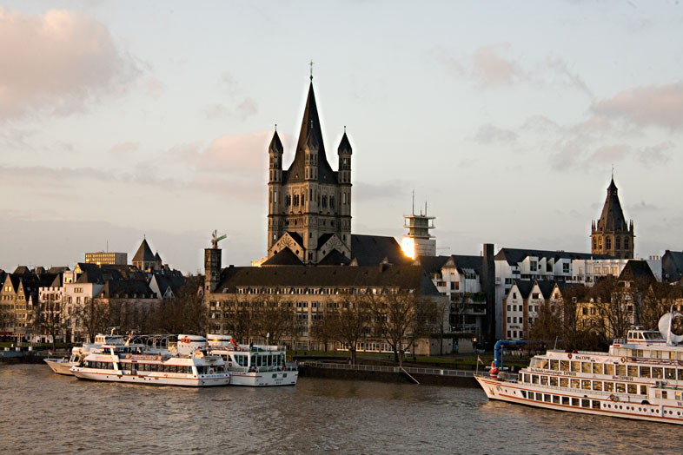
Eine Hafenstadt
Es liegt zu beiden Seiten des Flusses Rhein

Slide 6
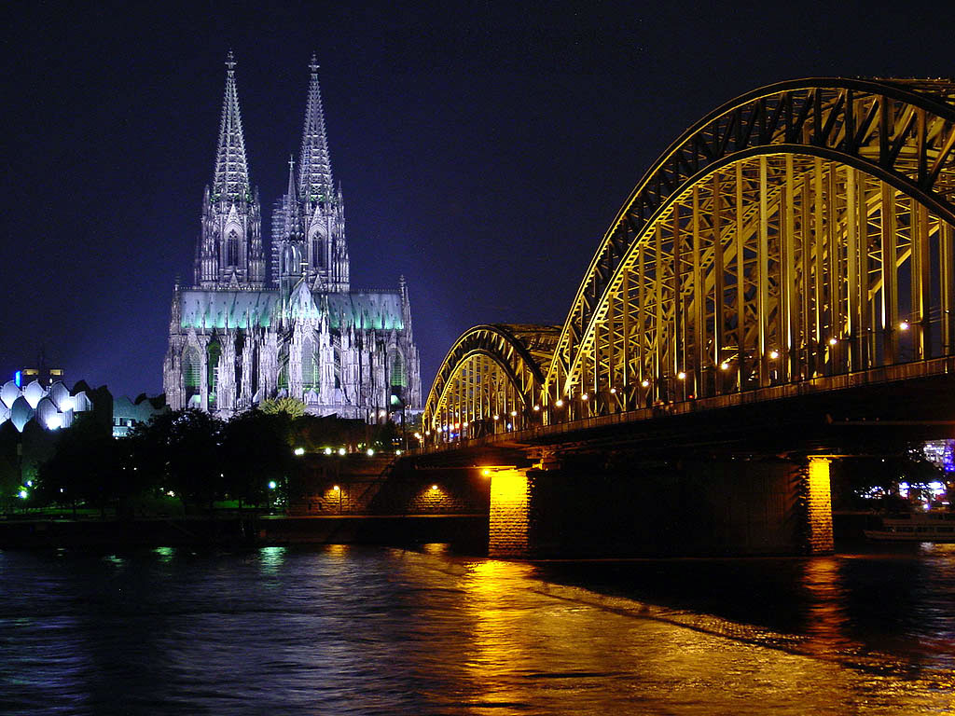
Das Wahrzeichen der Stadt ist der Kölner Dom

Slide 7
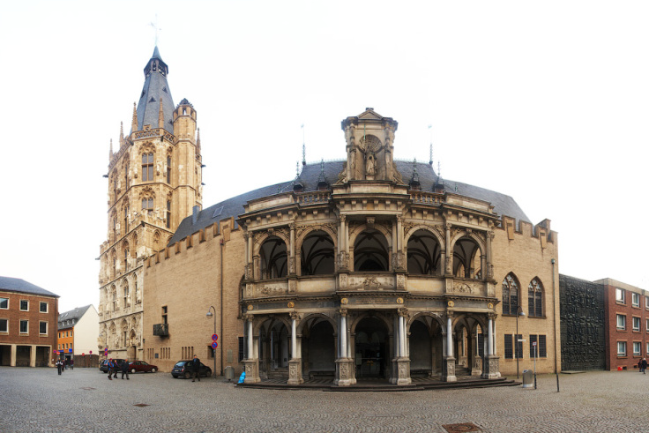
Das Rathaus ist einer der schönsten Bauten der Stadt Köln

Slide 8
Das Messegebäude
Hier finden jährlich Möbel-, Auto-, Bekleidungsmessen statt.

Slide 9
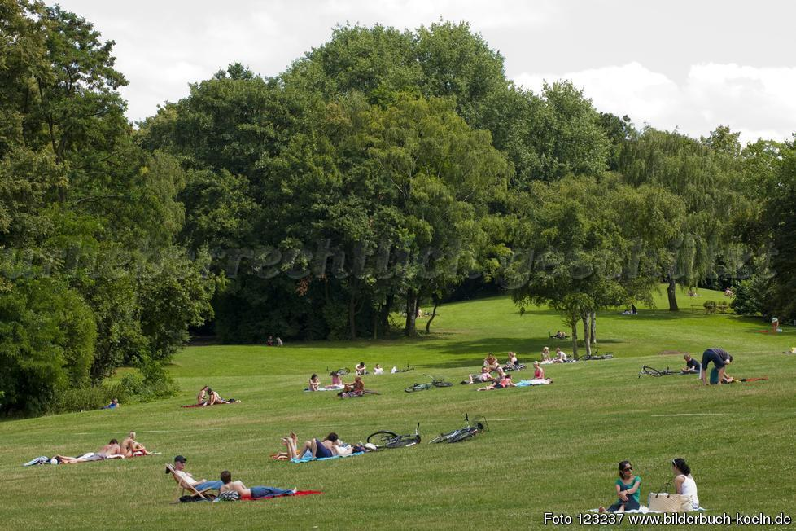
Kölner Grüngürtel(7km lang)

Slide 10
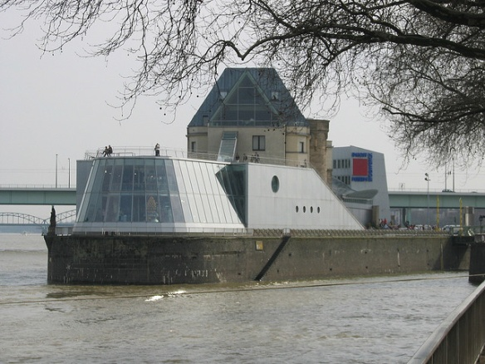
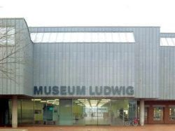
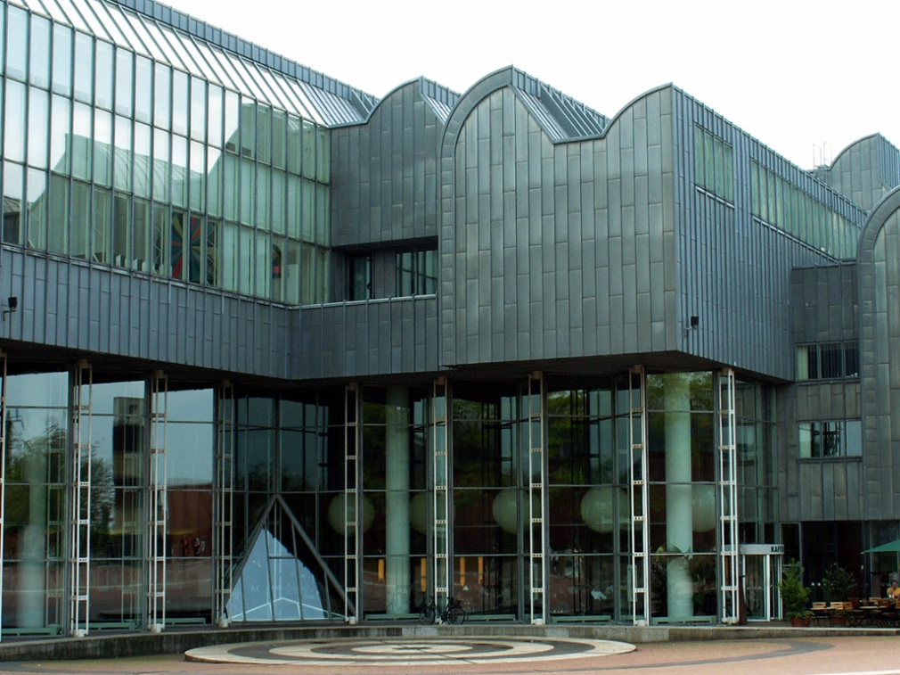
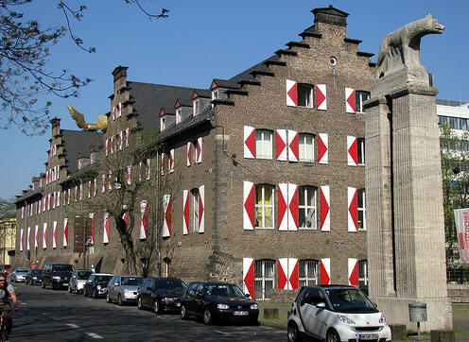
Kulturzentrum: 9 städtische, viele Privatmuseen, 120 Galerien, die Kunsthalle, die Philharmonie, das Opernhaus
das Chocomuseum
das Museum Ludwig
das Museum für Ostasiatische Kunst
die Philharmonie

Slide 11
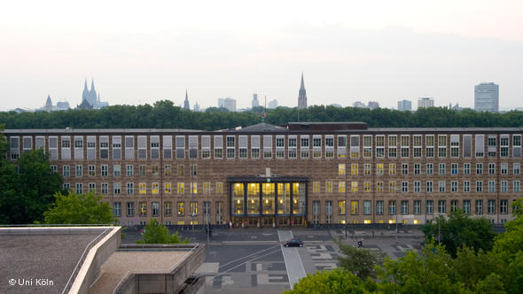
Uni Köln ist eine der gröβten Universitäten Deutschlands (Geburtsjahr 1388)

Slide 12
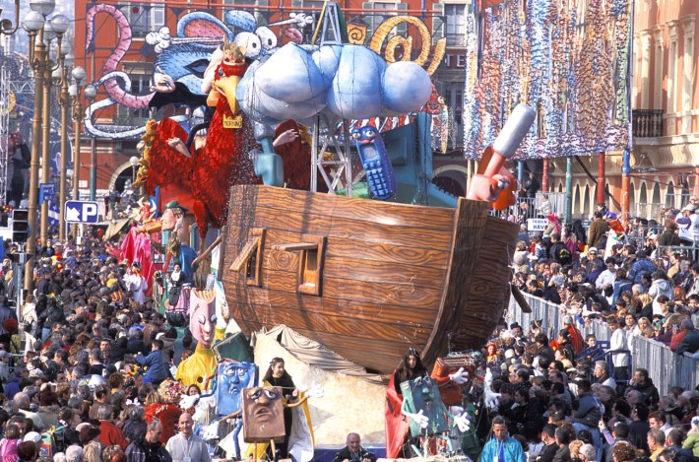
Kölner Karneval

Slide 13
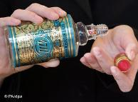
Kölnischwasser

Slide 14
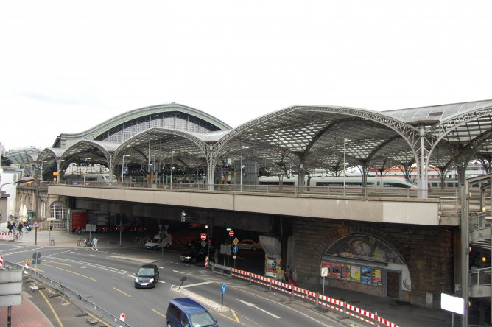
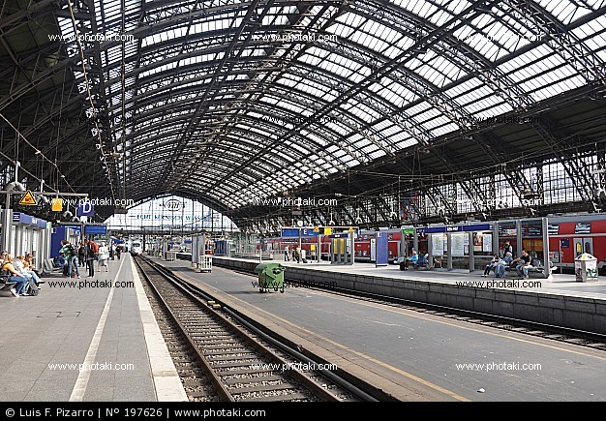
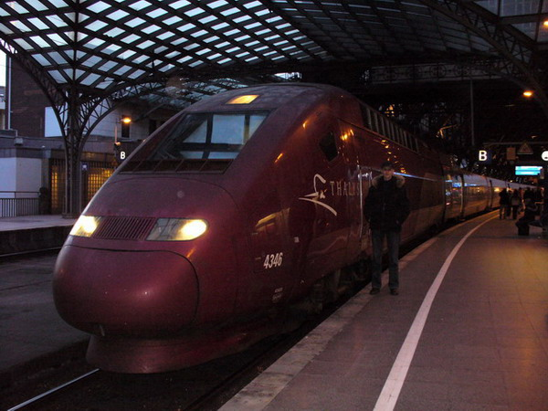
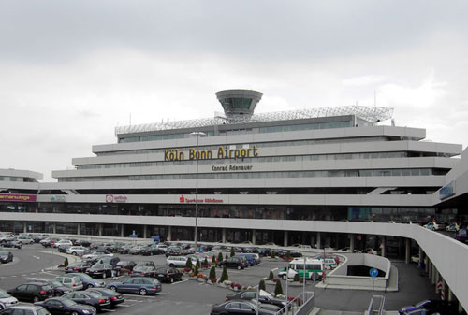
Ein Verkehrszentrum

Slide 15
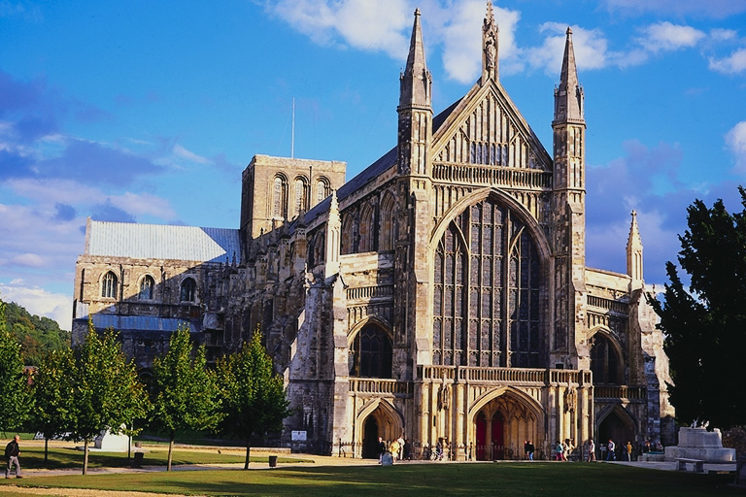
Wer Köln nicht gesehen hat,
hat Deutschland nicht gesehen!

